Slide 1
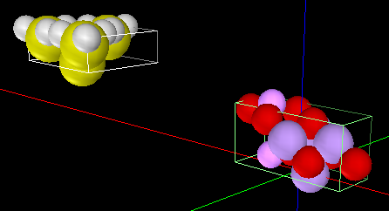
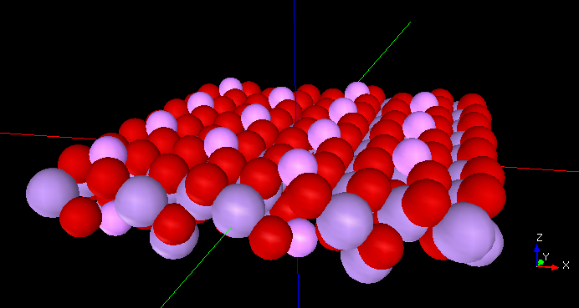
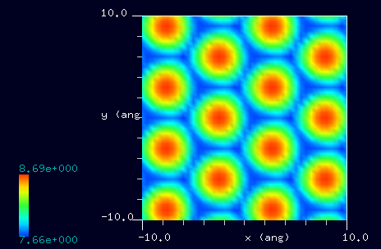

【DFTB】リチウムイオン電池の正極活物質LiMn₂O₄粒子のSTM画像
リチウムイオン電池関連トピック
シミュレートモデル
探針： Si₄H₉探針
試料：LiMn₂O₄ (111)表面 （Li 終端）
スキャンエリア： 20 Å x 20 Å
スキャンモード： Constant current STM
探針バイアス： +1.0 V
電流値： 10 nA
●： 酸素、 ●： リチウム、
●： マンガン、
●： シリコン、 ●： 水素
周期的境界条件を課した
Li 終端モデル
計算結果
Notes:
DFTB_ConstCurrentSTM_Inorganic_023

